Slide 1
1
Đ, S?
a, 84
65
29
b, 51
38
13
c, 92
6
32
d, 60
7
53

Slide 2
2
Số?
Số bị trừ | 45 | 66 | 70 | 92 | 81 | 38
Số trừ | 17 | 38 | 42 | 56 | 75 | 19
Hiệu

Slide 3
3
>, <, = ?
a) 73 – 45 30 | 61 – 26 35 | 84 – 37 46
b) 52 – 19 41 - 9 | 44 – 7 94 - 56 | 36 – 29 20 - 13

Slide 4
Lớp 2A có 35 học sinh, trong đó có 18 học sinh nữ, còn lại là học sinh nam. Hỏi lớp 2A có bao nhiêu học sinh nam?
4

Slide 5
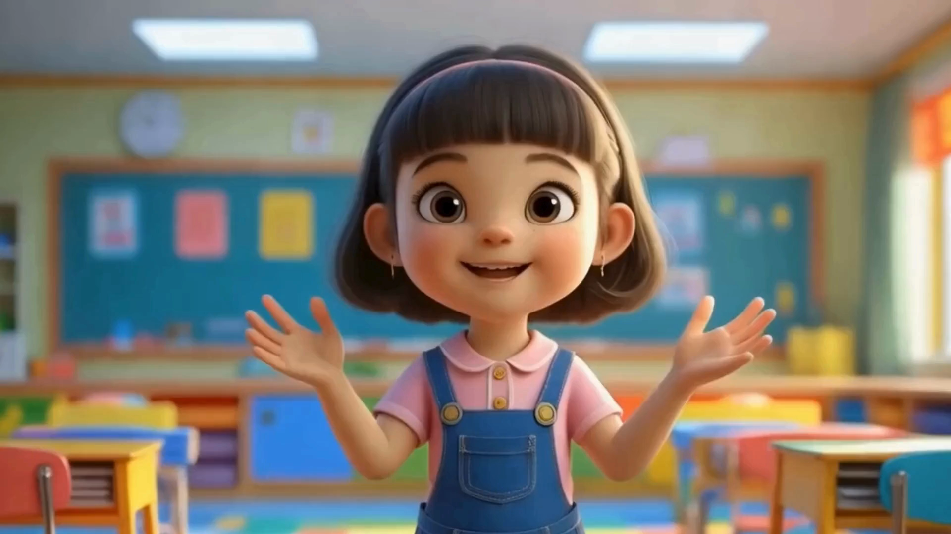

Slide 6
Nối phép tính với ô trống để được phép so sánh thích hợp.
5
81 - 48
 | = | 42
61 - 19
 | < | 35
80 - 27
 | > | 46

